Slide 1
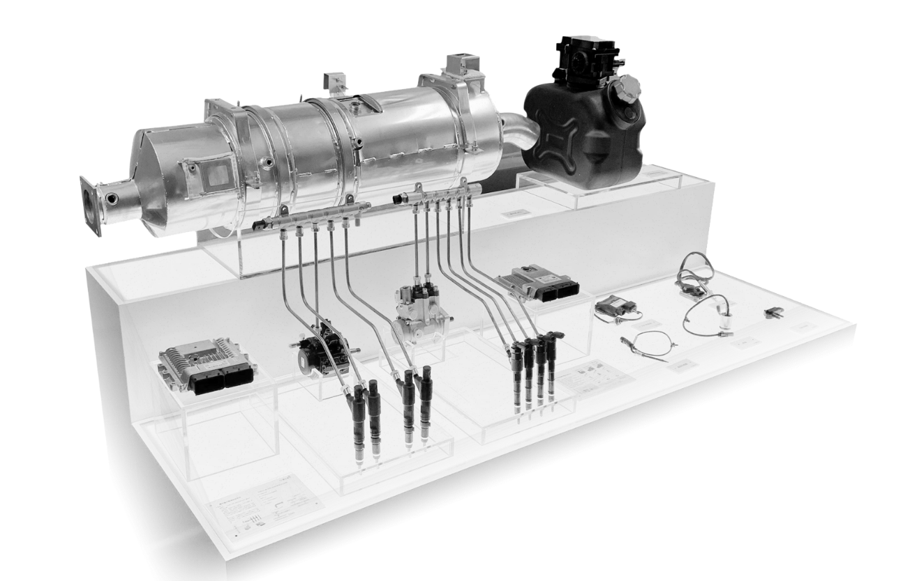

基于模型/Simulink的
嵌入式应用层软件开发基础
汇报对象： | XXX
日期： | 2021年4月25日（周五）
地点： | 苏州
编制： | 周厅琳
审核： | XXX
文件版本： | Version 2.0

Slide 2
内容
1. Simulink基本概念
2. Simulink使用技巧或难点
本文内容参考或直接引用Simulink帮助文档

Slide 3


Simulink基本概念
System
A system is a group of interdependent physical and functional parts with measurable characteristics that change over time.
System Component
A system component is part of a system that interacts with the other parts of the system. The interactions between components define the structure and behavior of the system.

Slide 4

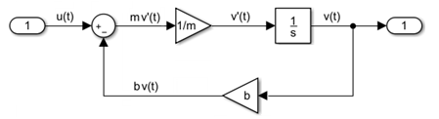
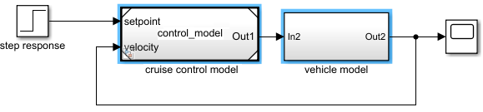
Simulink基本概念
Model
A model is a mathematical description of a system derived either from physical laws or experimental data.
You can create a Simulink model in Simulink block diagram for this mathematical description by adding blocks, specifying block behavior, and using signal lines to connect the blocks to each other.
mv'(t) + bv(t) = u(t)
Model Component
A model component is part of a model that interacts with the other parts through an interface of inputs and outputs. Simulink implements model components using Subsystem and Model blocks.

Slide 5

Simulink基本概念
State variables
If the current output value of a block is a function of the previous output value, the block defines a state variable that needs to be saved between time steps.
State variables, along with the values of model inputs and the model equations, can determine the behavior of a model.
状态空间法解方程
y = f₀(t, x, u) (Outputs)
x’ = f_{d}(t, x, u) (Derivatives)
x_{dk+1} = f_{u}(t, x_{c}, x_{dk}, u) (Update) ,
where x = [x_{c}; x_{d}] .

Slide 6
Simulink基本概念
State variables
Continuous States
A continuous state is defined for all values of time.
Discrete States
A discrete state is defined only at specific times. It is an approximation of a continuous state where the state is updated at periodic or aperiodic time intervals.
Blocks with discrete states include:
Discrete-Time Integrator
Discrete State-Space
Discrete Transfer Fcn
Delay

Slide 7
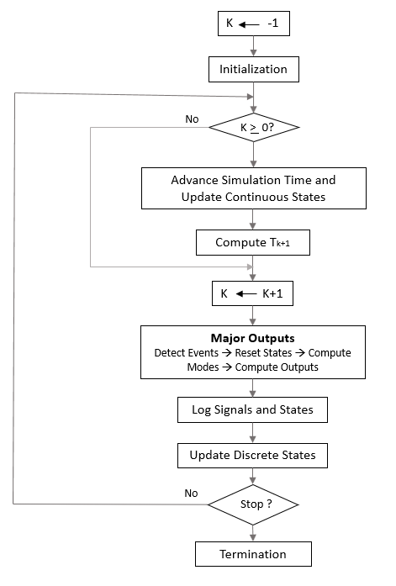
Simulink基本概念
Simulink Simulation Loop and Function in Embedded Code Generation
Initial Function
在开发嵌入式软件时，没有连续状态量
Step Function
Terminate Function(Optional)

Slide 8
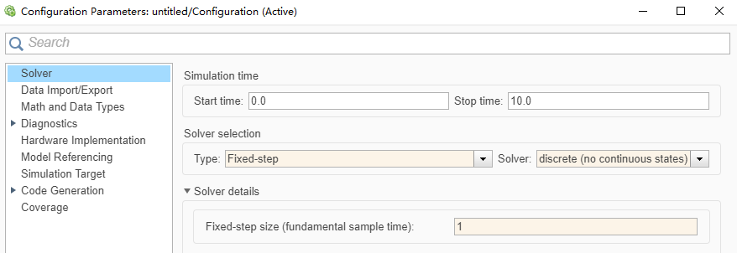
Simulink基本概念
Simulink Solver in Embedded Code Generation
Simulink解算器设置：固定步长，离散解算器（没有连续状态量）

Slide 9
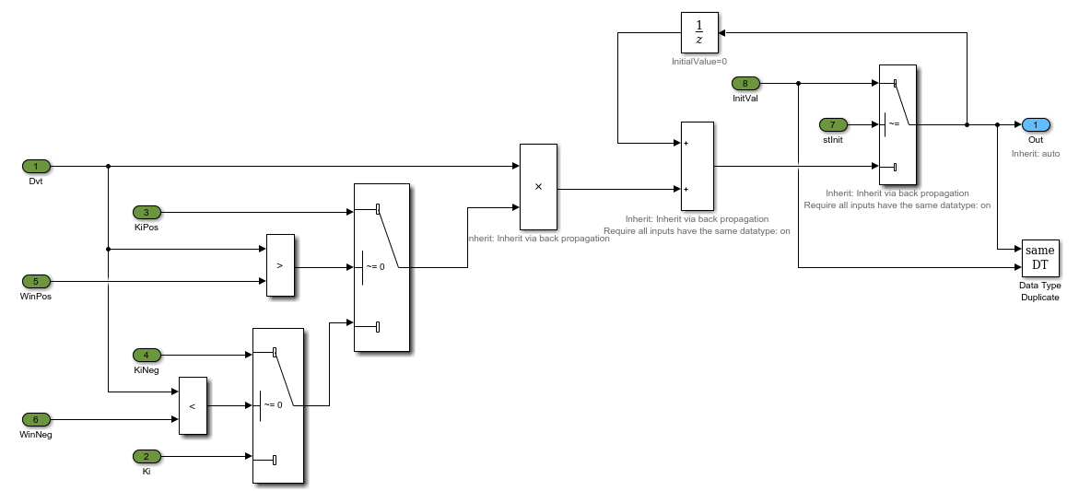
Simulink使用技巧或难点
数据类型的设置
Simulink会根据已知的模块端口数据类型，加上约束条件，自动推导其余模块端口的数据类型。所以，合理设置模块输出端口的数据类型的约束条件，可以简化模型数据类型的设置，如左边模型所示。
常用约束条件：
Inherit: auto
Inherit: Inherit from 'Constant value'
Inherit: Inherit via back propagation
Inherit: Same as first input
Inherit: Same as Second input
Inherit: Inherit via internal rule（不推荐使用，在一些数学运算模块中不应该使用）
Require all the inputs to have the same data type
代码生成前应当检查每个模块端口的数据类型。

Slide 10
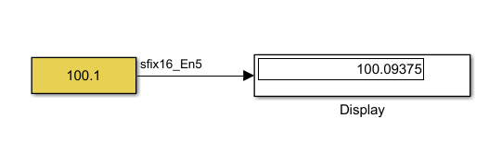
Simulink使用技巧或难点
定点类型的精度问题
When you represent numbers with finite precision, not every number in the available range can be represented exactly.
推荐使用Binary point方式定义定点类型数据，这样生成的代码简单，只需移位操作。
If a number cannot be represented exactly by the specified data type and scaling, a rounding method is used to cast the value to a representable number.
推荐使用Floor
使用Round方式最符合我们日常习惯，偏差最小，但生成的代码量大，可以在非常在乎精度的地方使用
Rounding Mode | Cost | Bias | Possibility of Overflow
Ceiling | Low | Large positive | Yes
Convergent | High | Unbiased | Yes
Zero | Low | Large positive for negative samples Unbiased for samples with evenly distributed positive and negative values Large negative for positive samples | No
Floor | Low | Large negative | No
Nearest | Moderate | Small positive | Yes
Round | High | Small negative for negative samples Unbiased for samples with evenly distributed positive and negative values Small positive for positive samples | Yes
Simplest (Simulink® only) | Low | Depends on the operation | No

Slide 11
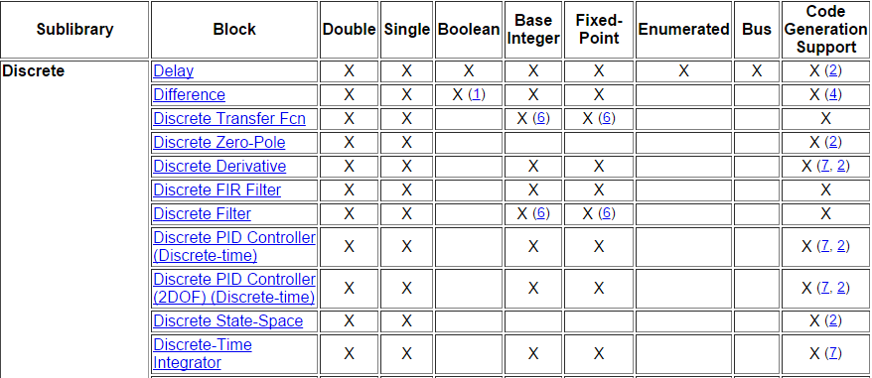

Simulink使用技巧或难点
关于库模块的使用
模型搭建以模块为基础，但仅应该使用允许的库模块。库模块应当是经过生成代码以及充分测试验证过的。
这可能分为两类：
Simulink自带的库模块（并不是每个Simulink Library里的模块都能生成代码或者在任何应用场合都能生成代码，所以也需要经过选择）
公司自己开发的库模块

Slide 12
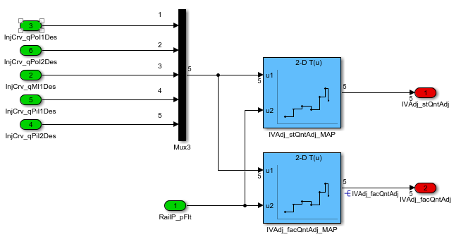
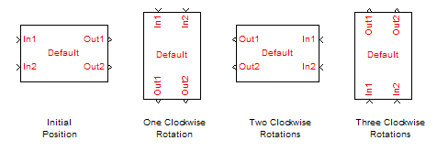
Simulink使用技巧或难点
端口顺序
Simulink默认按照从左到右，从上到下的顺序排列端口。
例如：
对于Mux模块，Mux输出的向量里，元素按照输入端口从上到下、从左到右的顺序排列
在子系统旋转时，关于端口的排列顺序，Simulink默认还是保留了从左到右、从上到下的习惯，并没有按照物理位置来旋转端口（在一个封装的子系统里，这一个默认设置是可以更改的）

Slide 13
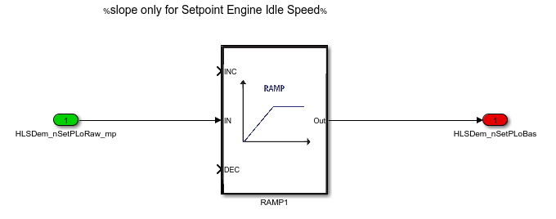
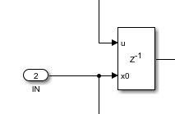
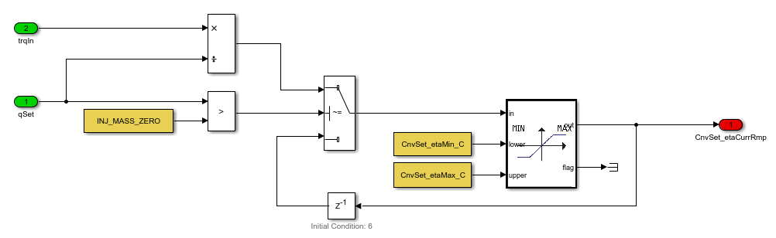
Simulink使用技巧或难点
状态量的初始值问题
状态量的初始值（如Unit Delay模块的Initial Condition）不能随便给为0，而应该根据该状态量的实际作用设置一个合理的初始值。
例如：
发动机怠速目标转速
扭矩油量转换系数
提示：Delay模块的Initial Condition可以设置为由外部端口输入，这在很多时候很有用

Slide 14
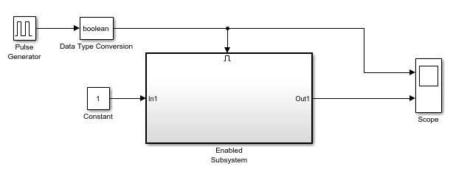
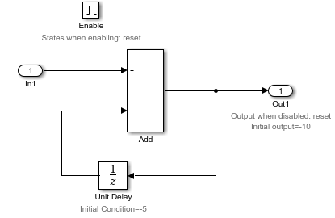
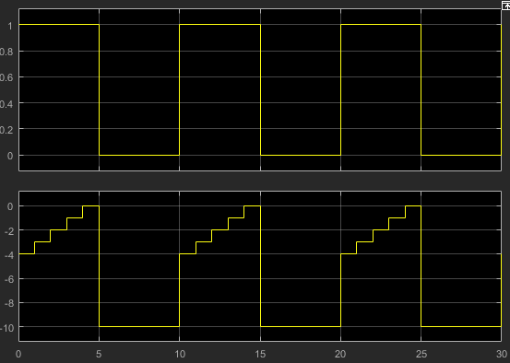
Simulink使用技巧或难点
使能/Function-Call子系统内的held和reset
在使能子系统和Function-Call子系统内，要注意设置使能端口和Function-Call端口的States when enabling选项，以及输出端口的Output when disabled选项。
如左边示例。
注意：
使能端口或Function-Call端口的States when enabling选项，仅仅作用在子系统内部的状态量，但是是所有的状态量。
输出端口的Output when disabled和Initial output选项，仅仅指这个输出端口。

Slide 15
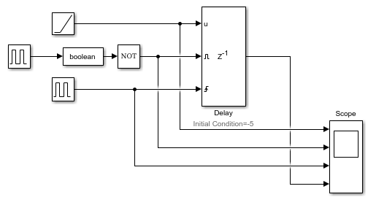
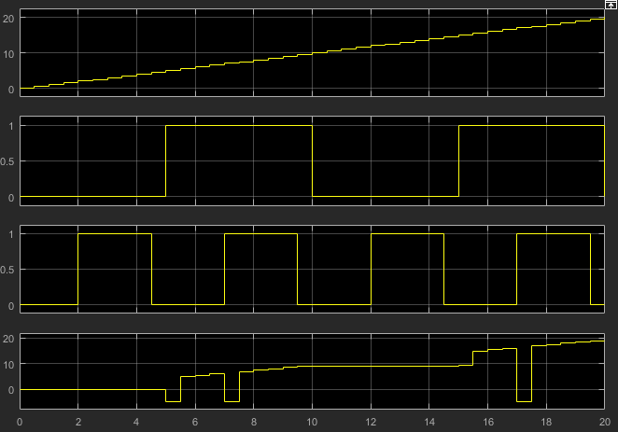
Simulink使用技巧或难点
Delay模块
Delay模块会产生状态量。深入理解Simulink里Delay模块的功能，合理的利用，可以用非常简单的模型实现一些复杂的功能。
Enable端口不使能时，输出保持上一个时刻的值（如果从软件运行一开始就不使能，那么保持初始值）；状态量也不更新
Enable端口使能时，首先将状态量的值赋给输出变量（如果是整个软件运行的第1次使能，输出等于Initial Condition的值）；然后更新状态量
Enable端口使能且Reset条件满足时，先将Initial Condition的值赋给状态量，然后执行上面的步骤；
Initial Condition的值可以设置为由外部端口输入

Slide 16
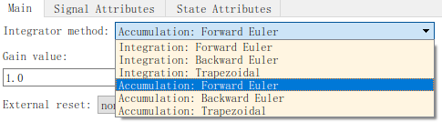
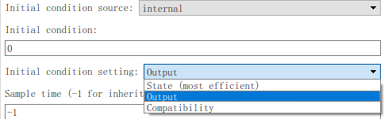
Simulink使用技巧或难点
积分/累加模块
在使用Simulink自带的积分模块生成嵌入式代码时，需要注意：
建议选择Accumulation模式，这样模块内部的时间T_{s}=1；如果确实需要考虑时间积分，建议将时间变量放在积分模块外面做为输入
建议选择Forward Euler method（默认），这样输入端口没有直接馈通（ direct feedthrough ），不容易产生代数环
初始条件可以直接给到输出，也可以给到状态量，需要注意选择；Compatibility是为了兼容以前版本的Simulink，不建议选用
Initial Condition的值也可以设置为由外部端口输入

Slide 17
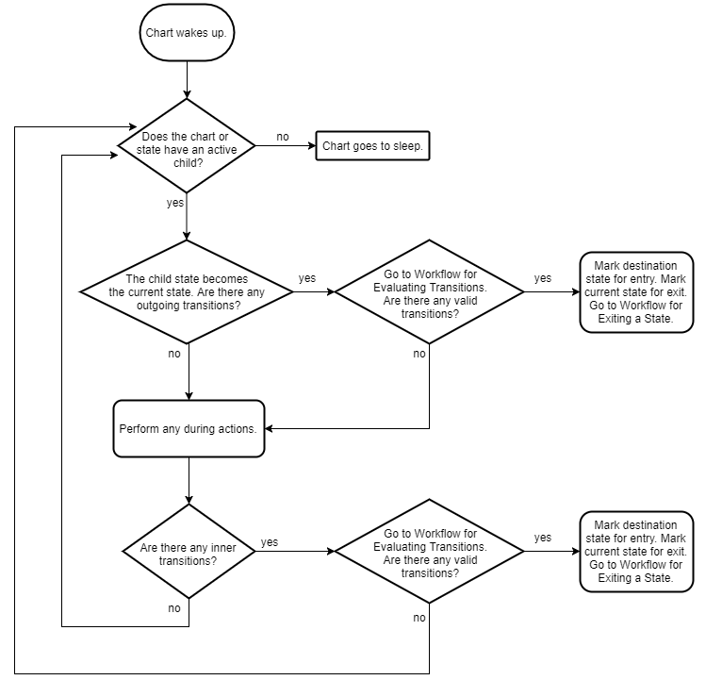
Simulink使用技巧或难点
Execution of a Stateflow Chart
When a Stateflow® chart wakes up, the chart follows a workflow and executes actions.
A Stateflow chart wakes up:
At each time step according to the Simulink® solver.
When the Stateflow chart receives an event.
When a chart wakes up for the first time, the chart is initialized and becomes active.
Once the chart is active but with no more actions to take, the chart goes to sleep until it is triggered by a new time step or an event.

Slide 18
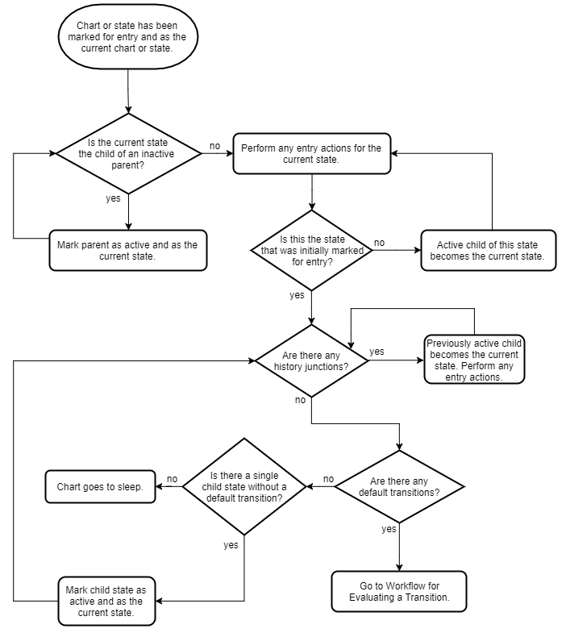
Simulink使用技巧或难点
Enter a Chart or State
Chart and state entry occurs when:
A chart is activated for the first time. This is called chart initialization.
A valid transition into a state exists.
If you want your chart to take any default transitions before time t = 0, in the Chart Properties dialog box, select the Execute (enter) chart at initialization check box.
A state is marked for entry in one of these ways:
An incoming transition crosses state boundaries.
An incoming transition ends at the state boundary.
The state is a parallel state child of an active state.

Slide 19





谢 谢
合作、互通、分享、共赢
NSE Automotive Electronics

